Slide 1
TYÖRYHMÄTAPAAMINEN
1.11.2023, Paasitorni
Pöytäkirja + keskustelun pohjalta tehtyjä päivityksiä, 5.12.2023

Slide 2
PÄIVÄN OHJELMA
12.00-12.45 | Lounas
13.00-15.00 | Esittelykierros Yhdistyksen toiminta: Työryhmien projektilistaus, projektien suunnittelurunko, sihteeristön tietokantaprojekti ja nettisivujen kehittäminen Työpaja: Innovointia, uusia projekti-ideoita ja yleistä kehitystä | Kaikki osallistujat Sihteeristö Kaikki osallistujat
15.00-15.30 | Kahvitauko
15.30-17.00 | Työpaja: Soodakattilan käytettävyys ja luotettavuus –projekti | Kaikki osallistujat

Slide 3
Huomio Suomen Soodakattilayhdistys ry:n toimintaan osallistuville. Suomen Soodakattilayhdistys ry noudattaa kaikessa toiminnassaan kilpailulainsäädäntöä, joka asettaa rajoitukset järjestön toimintaan. Yhdistyksen järjestämissä kokouksissa tai muissa tapahtumissa ei keskustella aiheista, joilla voi olla vaikutusta yritysten kilpailukäyttäytymiseen. Toiminnan arvioinnissa käytetään kilpailulain 5 § säännöstä: sellaiset elinkeinonharjoittajien väliset sopimukset, elinkeinonharjoittajien yhteenliittymien päätökset sekä elinkeinonharjoittajien yhdenmukaistetut menettelytavat, joiden tarkoituksena on merkittävästi estää, rajoittaa tai vaikeuttaa kilpailua tai joista seuraa, että kilpailu merkittävästi estyy, rajoittuu tai vääristyy, ovat kiellettyjä. Tee seuraavia asioita: Jokaisella toimintaan osallistuvalla on velvollisuus puuttua saman tien asiaan, mikäli havaitsee lainvastaista toimintaa. Pidä kirjaa kokouksen kulusta ja huolehdi pöytäkirjojen oikeellisuudesta. Älä tee seuraavia asioita: Älä keskustele missään yhdistyksen toimintaan liittyvässä yhteydessä kilpailullisesti arkaluontoisista asioista tai vaihda niistä tietoja. Tällaisia asioita ovat mm. hinnat, asiakkaat, tuotantomäärät, investointisuunnitelmat ja seisakkiajankohdat. Älä luo käytäntöjä, sääntöjä tai ohjeistuksia, jotka vaikuttavat jäsenten mahdollisuuksiin kilpailla toisten yritysten kanssa.
2. KILPAILULAINSÄÄDÄNTÖ

Slide 4
3. YHDISTYKSEN TOIMINTA

Slide 5
Työryhmien projektit
Valmistuneet projektit
LTR: Tulistimien max. T-lisän muutos kattilan koon funktiona osat I&II (LUT)
ATR: Kattilalaitoksen sähkötekniset turvajärjestelmät – Päivitys (Savonia)
YTR: Hajukaasujen polttosuosituksen päivitys, käännöstyö (Grano)
YTR: Opinnäytetyökoonti (AFRY)
YTR: CCUS diplomityö (LUT)
YTR: Viherlipeäsakan POP-yhdisteet (Eurofins/AFRY)

Slide 6
Työryhmien projektit
Tämän hetken käynnissä olevat projektit
KTR/ATR: Soodakattilan käytettävyyden ja luotettavuuden arviointi (LUT)
LTR: Korkean kapan vaikutus mustalipeän ominaisuuksiin
ATR: Järjestelmien välinen tiedonsiirto soodakattilalla – esimerkkinä OPC UA
ATR: Lipeäkierron jatkuvatoimisten mittalaitteiden luotettavuus
YTR: Sulfaattisuolojen hyötykäyttömahdollisuudet
Notes:
LTR: Tulistimien max. T-lisän muutos kattilan koon funktiona (LUT, ÅA), osat I ja II valmistuneet, loput jatkuu

Slide 7
Työryhmien projektit
Tämän hetken projektiehdotukset
YTR: NOx-päästöjen minimointi
YTR: BAT BREF: Yhdistyksen katsaus sivuvirtakäytäntöihin
LTR: Tulistimien max. T-lisän muutos kattilan koon funktiona osat III&IV (LUT, ÅA)

Slide 8
Tulevia tapahtumia
Tulevia tapahtumia:
Soodakattilapäivät, 2.11.2023, Paasitorni, Helsinki
Konemestaripäivät 25.1.2024, Varkaus
Operaattoripäivät 13.-14.3.2024, Tampere
Vuosikokous, 18.4.2024, Helsinki
Yhdistyksen 60-vuotisjuhlaseminaari, 5.-7.6.2024, Helsinki-Tukholma-Helsinki risteily

Slide 9
Projektien suunnittelu- ja seurantarunko
Projektin tavoite
Yhdistyksen näkökulmasta
Lainsäädännön muutokset/muu ajankohtainen syy
Aiemmat aiheesta tehdyt työt tai aiheeseen liittyvät standardit
Yhdistyksen aiemmat työt
Akateemiset työt
Standardit
Projektisuunnitelma
Projektin vaiheistus
Projektin tekijä(t)
Tilauksen tekevät työryhmät ja yhteistyö
Projektipäällikkö
Projektin tekijä (+ohjaaja, jos opinnäytetyö)
Projektin kustannukset
Kulujen jakautuminen eri tilikausille
Mahdollinen ulkopuolinen rahoitus
Projektin aikataulu
Milestones
Esitelmän ajankohta
Tilanne
Ajankohtainen tilanne ja seuraavaksi tehtävät taskit
Projektia käsittelevät pöytäkirjat (esim. LTR 1/2023, Hallitus 2/2023)
Projektirunko löytyy nyt myös projektit-kohdasta yhdistyksen jäsensivuilta

Slide 10
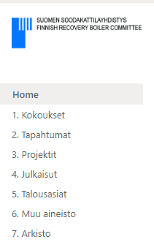
Sihteeristön tietokantaprojekti
Materiaalit viety verkkolevyltä SharePointiin
Kansiorakenteet päivitetty
Työn alla:
Ohjeistus arkistointiin
Hakemisto/indeksointi
Mahdollisesti materiaalien digitointia marraskuussa 2023
Notes:
Ei vaurioita.

Slide 11
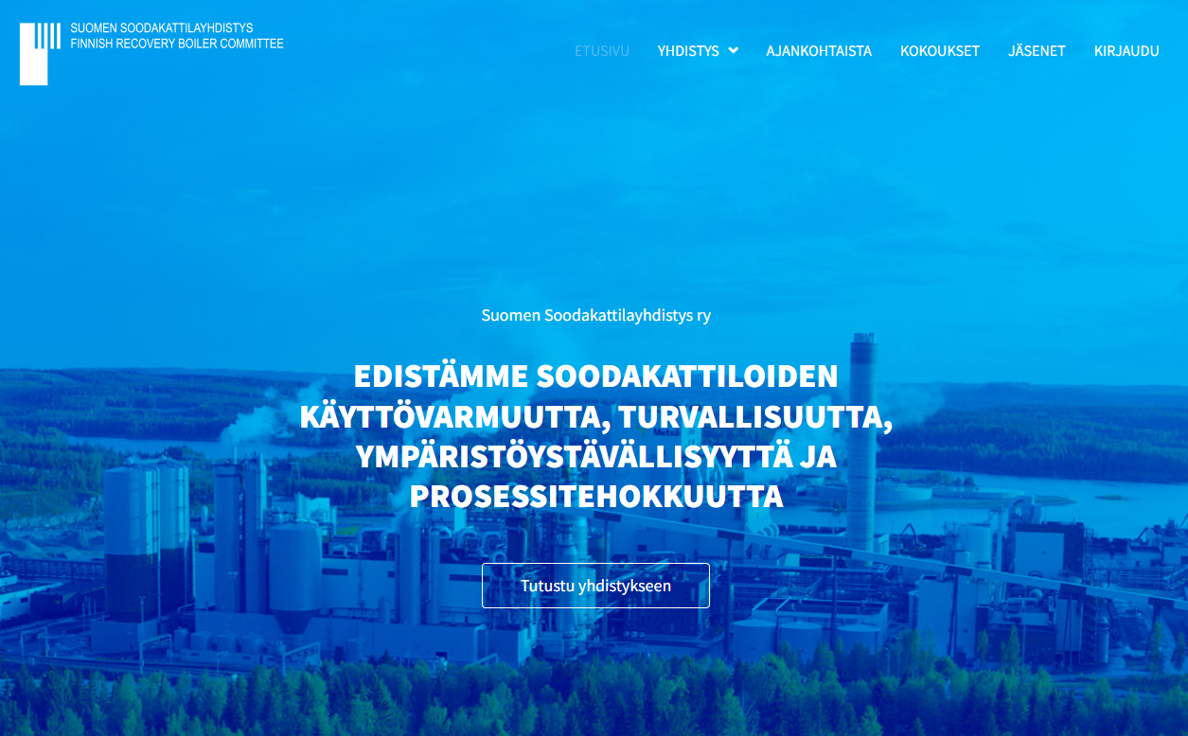
Nettisivujen kehittäminen
Jatkuva projekti
Viimeisimpänä lisäyksenä opinnäytetyötietokanta
Olemassa olevia sivuja päivitetään tarpeen mukaan
Sivuille on nyt lisätty FRBC in brief –kohta englanniksi
Sisaryhdistysten sivuille linkit
Voisiko enemmän olla saatavilla tietoa avoimella sivulla?
Soodakattiloihin liittyvät uutiset?
Viralliset onnettomuusraportit, liittyen yhdistykseen/jäsentehtaisiin (esim. merkittävä henkilövahinko)

Slide 12
4. TYÖPAJA

Slide 13
Työpaja
Projektipäällikön rooli
Työryhmäläisten rooli kokousten ulkopuolella
Teemat
Kestävästi suunniteltu ja operoitu soodakattila
Ilmapäästöjen vähentäminen
Työryhmien yhteiset projekti-ideat

Slide 14
PROJEKTIPÄÄLLIKÖN ROOLI
Aina nimetty projektipäällikkö/koordinaattori
Mihin projekteihin tarvii erillisen projektipäällikön? Isommat projektit, ei välttämättä opinnäytetöihin.
Työryhmän sisäiset projektit, isoihin projekteihin palkattu tekijä? Vastuuhenkilö myös työryhmästä vaikka olisi ulkopuolelta palkattu projektipäällikkö
Selkeä määrittely mitä vastuita projektipäällikölle kuuluu
Opinnäytetöissä voisi määritellä koordinaattorin tai koordinaatioryhmän

Slide 15
TYÖRYHMÄLÄISTEN ROOLI KOKOUSTEN ULKOPUOLELLA
Projektiehdotukset: kotiläksyksi seuraavaan kokoukseen ja sihteereille voi ilmoittaa välissäkin ideoita
Yleisesti keskusteluaiheita tai projektiehdotuksia --> Teams-ryhmä, sihteeristö perustaa --> Perustettu
Kokousten sopiminen, äänestys esim. Formsilla

Slide 16
Työpajaryhmät
 |  |  | Ryhmä
Chan Kati | UPM Kymmene Oyj | LTR | 1
Fagerholm Kaarina | KCL - Keskuslaboratorio Oy | YTR/LTR | 1
Karjunen Timo | Varo Teollisuuspalvelut Oy | KTR | 1
Kohlmann Jens | AFRY Finland Oy | HAL | 1
Tuurna Satu | Kiwa Inspecta | KTR | 1
Jantunen Jokke | ANDRITZ | YTR | 2
Vakkilainen Esa | LUT-yliopisto | LTR | 2
Kivelä Matias | If Vahinkovakuutusyhtiö Oyj | KTR | 2
Lappalainen Heikki | ANDRITZ | ATR | 2
Korteniemi Satu | Eurofins Nab Labs Oy | YTR | 3
Liikola Eija | Stora Enso Oyj, Heinola | KTR | 3
Mutikainen Taneli | Valmet Technologies Oy | ATR | 3
Mäkelä Janne | Stora Enso Oyj, Imatra | LTR | 3
Keipi Tiina | Valmet Technologies Oy | YTR | 4
Mäkinen Outi | Metsä Fibre Oy, Äänekosken biotuotetehdas | KTR | 4
Oljakka Tuuli | ANDRITZ | LTR | 4
Pulliainen Perttu | ANDRITZ | ATR | 4
Yli-Olli Sanni | Lifetek Oy | KTR | 4
Poikonen Piiamari | If Vahinkovakuutusyhtiö Oyj | HAL | 5
Rajala Taisto | Valmet Technologies Oy | KTR | 5
Veikkola Tuomas | AFRY Finland Oy | ATR | 5
Ylitalo Markku | Kiwa Inspecta | KTR | 5
Karlemo Camilla | Valmet Technologies Oy | LTR | 5

Slide 17
KESTÄVÄSTI SUUNNITELTU JA OPEROITU SOODAKATTILA

Slide 18
KESTÄVÄSTI SUUNNITELTU JA OPEROITU SOODAKATTILA
Suunnittelu: hankinnan ja toimittajan yhteistyö
Elinkaari
Laadukkaat materiaalit ja oikeanlaiset rakenteet
Huollettavuuden suunnittelu
Korjattavuus ja muunnettavuus
Ennakoiva kunnossapito
Käyttäjien näkökulma
Haasteet alasajossa tms
Häiriötilanteiden läpikäynti (palaverit, koulutukset jne)
Korkea käytettävyys
Turvallisuus (henkilö, ympäristö, riskianalyysit)
Ympäristövaikutusten minimointi
Henkilöstön osaaminen
Koulutukset ja perehdytys
Laitteistojen eritysvaatimukset
Ohjausjärjestelmien kehitys
Tekoälyn hyödyntäminen
Notes:
Elinkaariajattelu hankinnassa ja suunnittelussa: laadukkaat ja oikeat materiaalit, huollon suunnittelu.
Vaatii huollettavuuden suunnittelua
Käyttäjien näkökulmaa hankintaan
Operoinnin parhaat käytännöt: häiriö- ja ongelmatilanteiden läpikäynti, raportit, koulutus, best practices
tiedon jakamista
Korkea käytettävyys: suunnittelu: laadukkaat komponentit, organisaatio hyödyntää tukiverkostoja käytettävyyden parantamisessa.
Ympäristövaikutusten minimointi: circletozero
Henkilöstön osaaminen: Miten operaattori- +kkoko orhanisaation tasolla voidaan säilyttää osaamista ja kehittää
->Koulutus
-Läheltä piti, henkilöturvallisuus.
Operaattoreiden osaaminen Ammattitaidon säilyttäminen
Simulaattorikoulutus, "ajokortti"
Kunnossapito, onlineseuranta varaosien kanssa
Helposti korjattavissa, ei ahtaita paikkoja
Laadukkaat materiaalit ja oikeanlaiset rakenteet
Elinkaariasiat: kunnossapito, korjattavuus, kierrätettävyys, muunneltavuus
Päivitysten huomiointin
Operaattoreiden kouluttaminen ja kouluttautuminen
Laitteistojen erikoisvaatimukset, cybersecurity
Ohjausjärjestelmien kehitys ja koulutus
Omavaraisuus, hiilijalanjälki, balanssi
Materiaalit, mitoitukset, kapasiteettimuutokset
Henkilöstön vaihtuvuus, likaantumishaasteet kapasiteettia kasvatettaessa
Haasteita soodakattilan käyttö alasajotilanteessa ja muutokset prosessissa. Alasajon haasteet
Tekoälyn hyödyntäminen ja sen vaikutukset tehtaan ohjausjärjestelmiin

Slide 19
ILMAPÄÄSTÖJEN VÄHENTÄMINEN - Mitä osaamista teillä on/pitäisi olla yksilö/organisaatiotasolla?

Slide 20
ILMAPÄÄSTÖJEN VÄHENTÄMINEN
CO2 talteenotto ja varastointi
Ligniinin poltto
NOx päästöt (palamisilman vaiheistaminen, pesurit tms)
Kattilan valmistus, valmistuksen päästöt
Säädökset ja niiden noudattaminen eri maissa
Operointi: ajotavat ja niiden optimointi
Ristivaikutukset päästöissä
Tekoäly
Savukaasujen minimointi
Häiriöt, varajärjestelmät
Meesauunin CO2 talteenotto
Mittauksien ja laitteiden oikeat valinnat

Slide 21
TYÖRYHMIEN YHTEISET PROJEKTI-IDEAT

Slide 22
TYÖRYHMIEN YHTEISET PROJEKTI-IDEAT
Minkä tyyppinen olisi seuraavan sukupolven soodakattila? Mustalipeän käytön tehostaminen, oheislaitteet ja miten vastaavat tulevaisuuden tarpeisiin
Operaattorien ja kenttähenkilöstön koulutus → check-lista, opitun tiedon siirtäminen
Turva-automaatio ja siihen liittyvät suositukset
Käytettävyyden ja luotettavuuden jatkojalostusta → iso projekti, vaiheistus
Koko elinkaarianalyysi, mikä on kokonaisuuden kannalta optimaalisin ratkaisu
Tekoäly teemana!
Kuinka paljon tekoälyyn ja automaatiojärjestelmiin voi luottaa, henkilöstön rooli

Slide 23
5. SOODAKATTILOIDEN KÄYTETTÄVYYS JA LUOTETTAVUUS

Slide 24
“Sellutehtaiden pidentyneiden ajojaksojen vaikutus soodakattiloiden käytettävyyteen ja luotettavuuteen. Voidaanko soodakattilan käyttöiän, kuormituksen, huoltokäytäntöjen, määräaikaistarkastusten tai erilaisten monitorointimenetelmien avulla päätellä soodakattiloiden käytettävyyteen ja luotettavuuteen vaikuttavat riskitekijät.”
Notes:
Samuli Särkelä UPM:ltä voisi olla hyvä jäsen KTR:n

Slide 25
Soodakattiloiden käytettävyys ja luotettavuus
Mihin ajokauden kasvattaminen vaikuttaa?
Riskit?
Monitorointi/ Mitä muuttujia pitää seurata?
Mitkä asiat yleisesti huolettavat tehtaita käytettävyyden ja luotettavuuden saralta?

Slide 26
Soodakattiloiden käytettävyys ja luotettavuus
1. Riskienhallinta: laitteisto kuluu enemmän ajanjakson aikana. Seisakin koko ja kustannukset kasvavat, joten haasteellisempi toteuttaa. Saattaa tulla enemmän yllätyksiä. Systemaattiset tarkastuskäytännöt korostuvat: yhteistyö tarkastuslaitosten ym. Kanssa. Elinkaariuusinnat: datan perusteella suunniteltava yhdessä.
Likaantuminen. Kalliimmat ja kestävämmät materiaalivalinnat: kustannukset kasvavat investoinneissa. Hermot ja räjähdysherkkyys.
Pidemmät tarkastusvälit tietyille laitteille. Käytännön kokemus vähenee seisakeista. Huoltotarve. Redundanttilaitteiden määrää ehkä täytyy kasvattaa.
Muutosten tekeminen olemassaolevaan prosessiin vaikeutuu. Varaosavaraston kasvattaminen.
2. Henkilö- ja ympäristöturvallisuus. Ylös- ja alasajotilanteet, varmuusmarginaalit, ennakkohuollon tarve lisääntyy, seisakkeja vähemmän → seisakkitoimijoiden saatavuus. Prosessinhallinnan pitäisi parantua. Laitevauriot, prosessihäiriöt, muuttuvat ajotavat. Seisakissa ei ehditä tehdä kaikkia tarvittavia töitä. Taloudelliset riskit kun automaatiolaitteita tarvii lisää.

Slide 27
Soodakattiloiden käytettävyys ja luotettavuus
3. Lipeän ominaisuudet, energiatehokkuus. Mittareiden luotettavuus, kalibrointitarpeet. Ennakoiva kunnonvalvonta. Kaikkien prosessisuureiden seuranta. Hyötysuhde. Vesikemian seuranta.
4. Varaosien saatavuus. Ekonomistit haluaa tyhjentää heikkona hetkenä varastot, joten kriittiset varaosat silti varmistettava. Kiristyvät aikataulut seisakeissa. Seisakkitöiden rutiinit kärsii. Osaamistaso ja työntekijöiden motivaation säilyminen ja osaavan henkilöstön saaminen paikalle (tiettyyn aikaan). Laiterikot ja tuotantotavoitteiden saavuttaminen. Pitkäaikaisvaikutukset seisakkivälien pidentymisellä. Likaantumistapahtumat, laitteiden toimintavarmuus. Seisakkiajan pituus pitäisi kasvaa, mutta kasvatetaanko sitä tarpeeksi (raha vs turvallisuus). Kahden vuoden ajojakson aikana korroosio- ja eroosio-olosuhteet voivat muuttua yllättävästi jos ajoa muutetaan. Ennakoitavuus kärsii. Seisakin suunnittelussa huomioitava muuttunut ajoaika ja jokaisen tehtaan täytyy osata tehdä omalta osaltaan. Ei ole yhtä reittiä kaikille tehtaille.

Slide 28
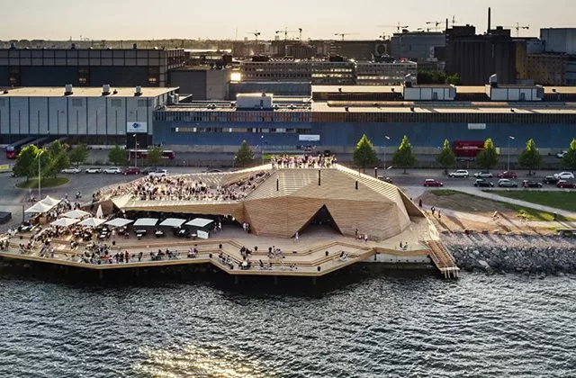
KIITOS! Palautelomake lähetetty spostilla ☺ Next: Soodakattilapäivien etkot ennakkoon ilmoittautuneille @Löyly, 18.00->

